Slide 1

Toán:
GIỚI THIỆU HÌNH TRỤ, GIỚI THIỆU HÌNH CẦU

Slide 2

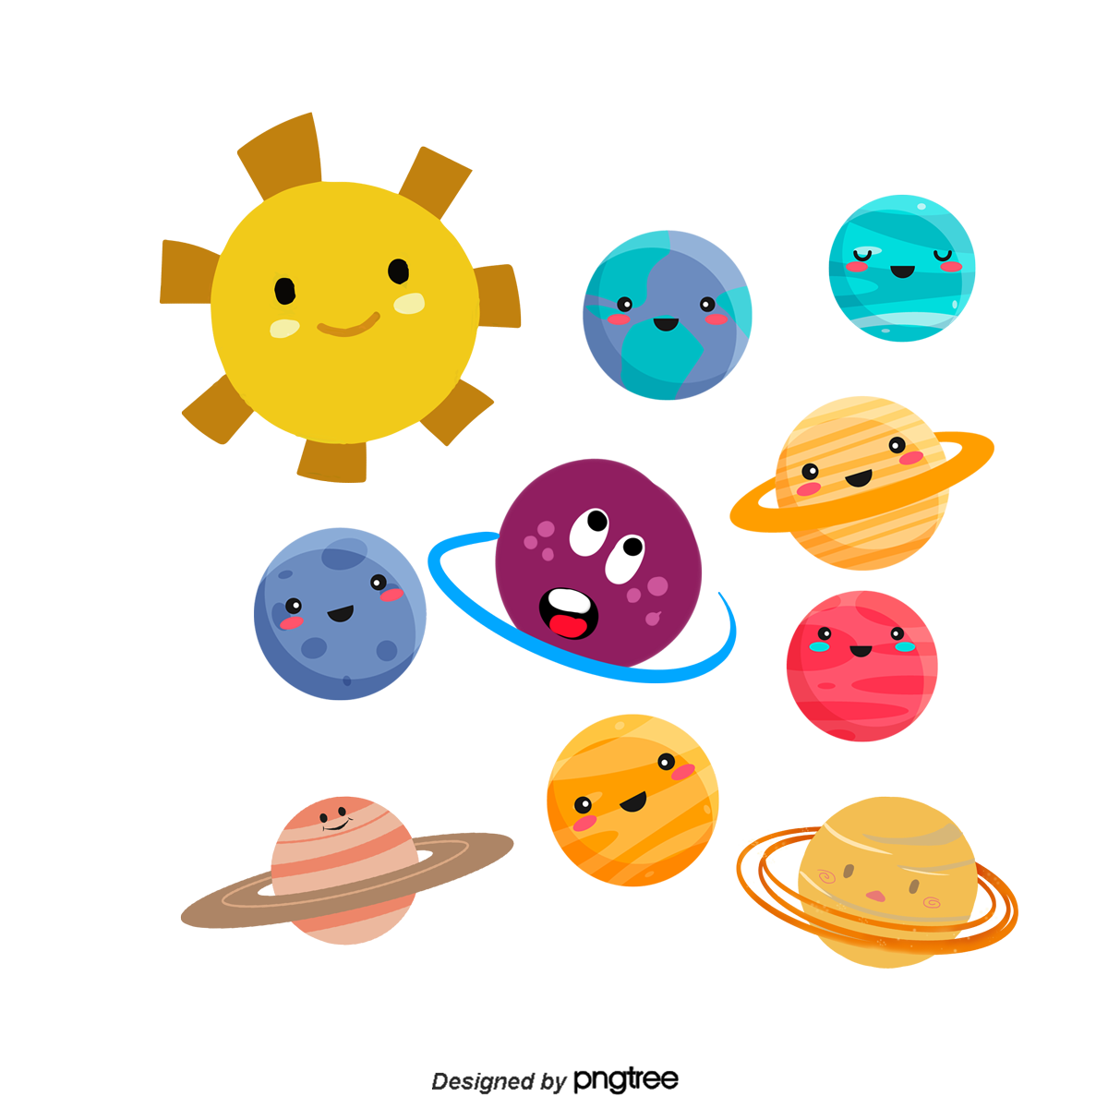
KHÁM PHÁ

Slide 3


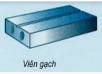

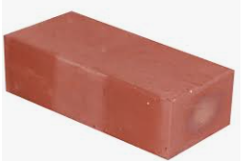
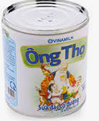


1
2
3
4

Slide 4

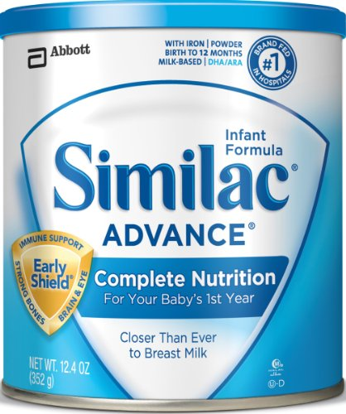

Toán
GIỚI THIỆU HÌNH TRỤ. GIỚI THIỆU HÌNH CẦU
a. Giới thiệu hình trụ

Slide 5
Toán
GIỚI THIỆU HÌNH TRỤ. GIỚI THIỆU HÌNH CẦU
Hộp sữa có đặc điểmgì?
Hộp sữa có dạng hình gì?

Slide 6

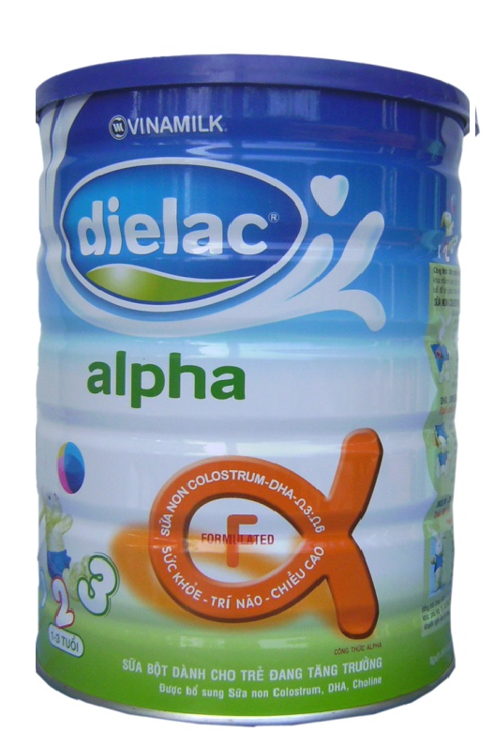
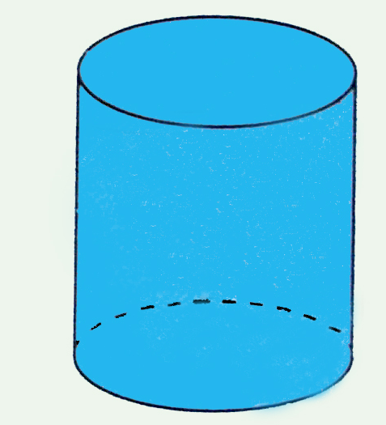
a. Giới thiệu hình trụ
Mặt đáy
Mặt đáy
Mặt đáy
Mặt
xung quanh
Mặt xung quanh
Mặt đáy
Mặt đáy
Mặt đáy
hình trụ
Hộp sữa có dạng hình trụ

Slide 7




Hình trụ
Hình trụ có hai mặt đáy là hình tròn bằng nhau và có 1 mặt xung quanh

Slide 8
4
3
Đồ vật có dạng hình trụ

Slide 9

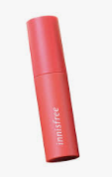

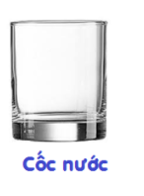
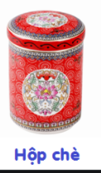
Toán : GIỚI THIỆU HÌNH TRỤ. GIỚI THIỆU HÌNH CẦU
Các đồ vật có dạng hình trụ

Slide 10

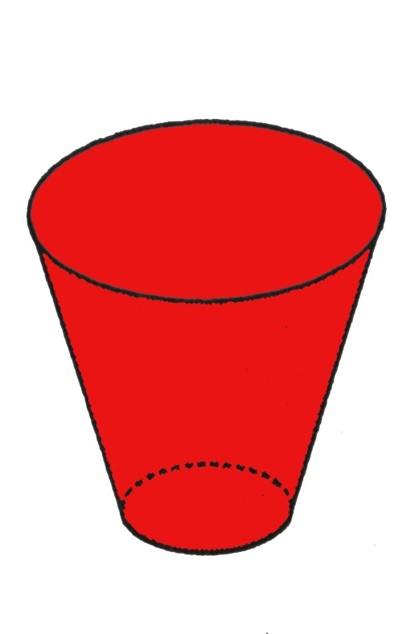
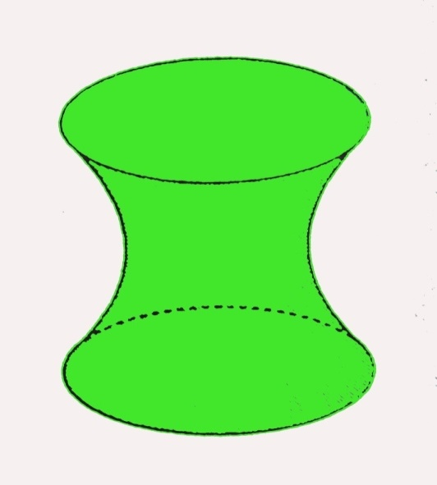
Thứ sáu ngày 3 tháng 12 năm 2010
Tập làm văn
Thảo luận
nhóm đôi
LUYỆN TẬP MIÊU TẢ ĐỒ VẬT
Những hình sau có phải là hình trụ không?

Slide 11
3
4
Đồ vật có dạng hình trụ

Slide 12


a) Giới thiệu hình trụ
b)
Giới thiệu hình cầu
Quan sát hình ảnh
Quả địa cầu
Quả bóng đá

Slide 13

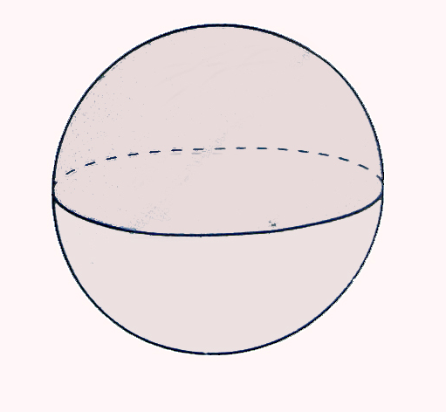
Toán : GIỚI THIỆU HÌNH TRỤ. GIỚI THIỆU HÌNH CẦU
HÌNH CẦU

Slide 14
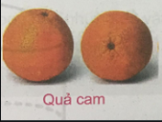


Đồ vật có dạng hình cầu

Slide 15
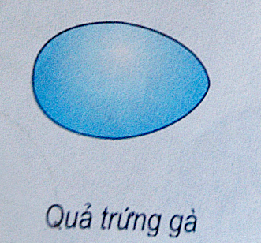
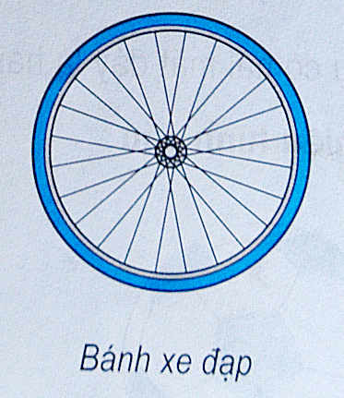
Những đồ vật sau có dạng hình cầu không?

Slide 16
LUYỆN TẬP

Slide 17
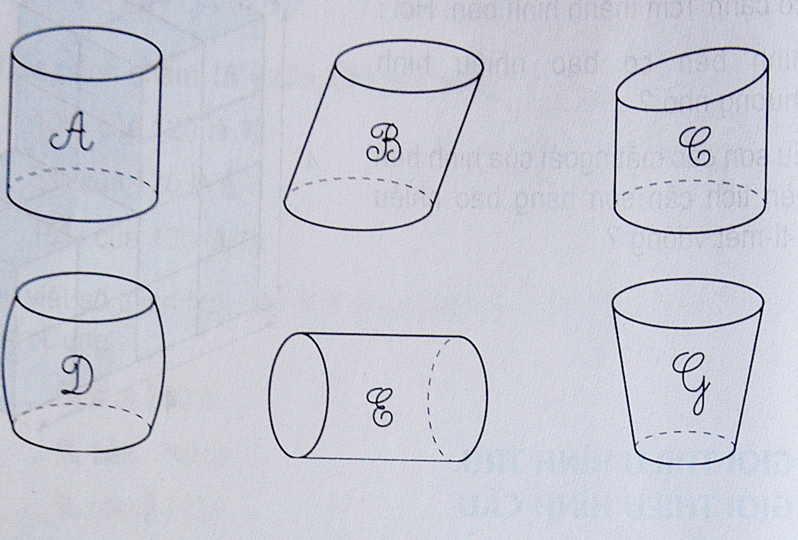
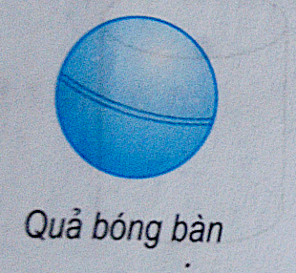
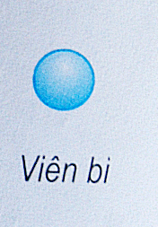
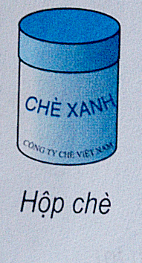
Bài 1: Trong các hình dưới đây có hình nào là hình trụ ?
Bài 2: Đồ vật nào dưới đây có dạng hình cầu ?

Slide 18
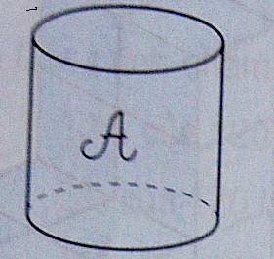
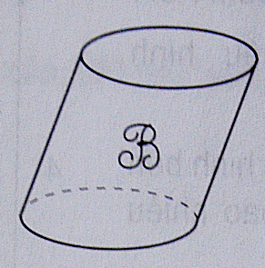
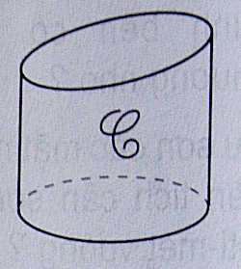
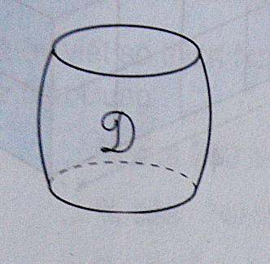
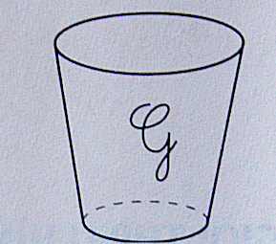
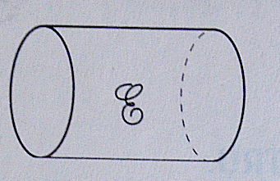
Bài 1. Trong các hình dưới đây có hình nào là hình trụ
Hình trụ là hình A và hình E

Slide 19
Bài 2. Đồ vật nào dưới đây có dạng hình cầu?

Slide 20
Bài 2. Đồ vật nào dưới đây có dạng hình cầu?

Slide 22

Toán : GIỚI THIỆU HÌNH TRỤ. GIỚI THIỆU HÌNH CẦU

Slide 23

GIẢI CỨU RỪNG XANH
Rừng xanh đã bị bác thợ săn đặt những chiếc bẫy, và các con thú trong rừng đã bị dính bẫy, các em hãy trả lời đúng các câu hỏi sau để giải thoát cho các con thú nhé !!!
CHƠI

Slide 24



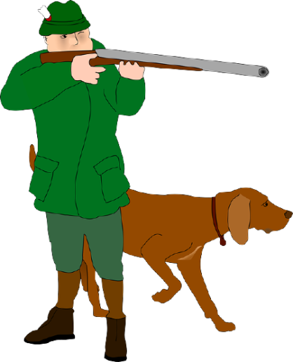



Các bạn hãy cứu chúng tớ khỏi tay của bác thợ săn
Các em đã giải thoát cho những bạn thú rồi. Bác thợ săn cũng đã bị bắt ngay sau đó
Notes:
Thầy cô bấm mũi tên trên cùng bên phải để vào bài

Slide 25

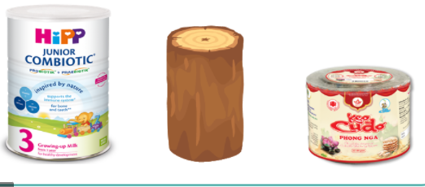


Các đồ vật sau có dạng hình gì?
Chọn ý đúng:
Đồ vật co dạng hình hộp chữ nhật
A
Đồ vật có dạng hình lập phương
B
Đồ vật có dạng hình trụ
C

Slide 26
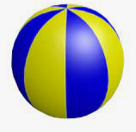

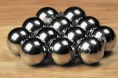
Các đồ vật sau có dạng hình gì ?
Đồ vật có dạng hình cầu

Slide 27

Đây là hình gì?
Chọn ý đúng:
Hình trụ và hình cầu
Hình lập phương và hình tròn
Hình hộp chữ nhật và hình tròn

Slide 28
Cảm ơn các bạn nhé
Các con đã giải thoát cho những bạn thú rồi. Bác thợ săn cũng đã bị bắt ngay sau đó
Notes:
Thầy cô bấm mũi tên trên cùng bên phải để vào bài

Slide 29
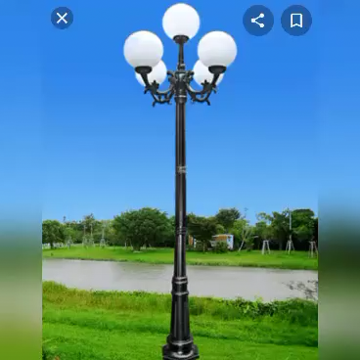

Slide 30

Dặn dò

Slide 31


TẠM BIỆT VÀ HẸN GẶP LẠI.

